Slide 1
UNESCO
Norge

Slide 2
Norge har åtte oppføringer på listen:
Urnes stavkirke (1979)
Bryggen i Bergen (1979)
Røros bergstad (1980; avgrensningen justert i 2010)
Bergkunsten i Alta (1985)
Vegaøyene (2004)
Struves meridianbue (2005)
Vestnorsk fjordlandskap (Geirangerfjorden og Nærøyfjorden) (2005)
Rjukan-Notodden industriarv (2015)

Slide 3
URNEs stavkirke
https://snl.no/Urnes_stavkirke

Slide 4
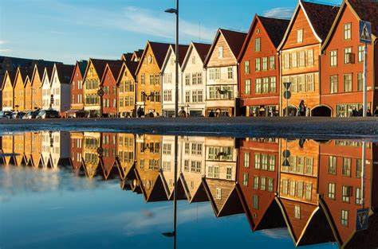
Tyskebryggen i Bergen

Slide 5
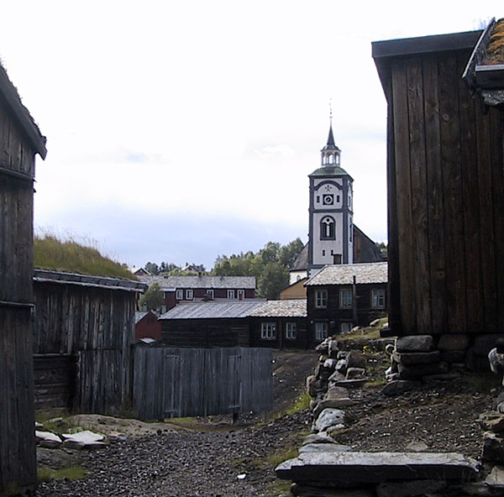
Røros

Slide 6
Muzea
Nasjonalgalleriet
Munchmuseet
Vikingskipshuset

Slide 7
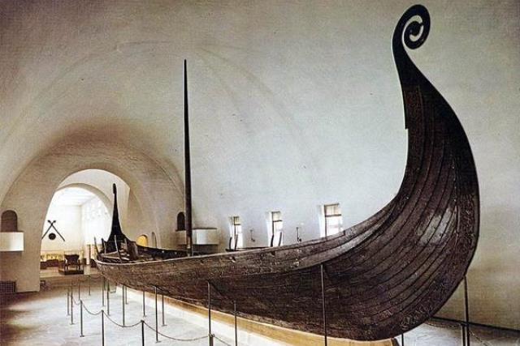

Slide 8
Lillehammer
Maihaugen – Friluftsmuseum
Bjerkebæk – Sigrid Undsets hjem
Skansen Stockholm
Vasa skipet
https://louisiana.dk/

